Slide 1
Ch_12 쿠버네티스 모니터링
매트릭 서버, 프로메테우스, 그라파나, 로키
한권으로 배우는 도커 & 쿠버네티스 : 컨테이너 개념부터 쿠버네티스를 활용한 배포까지

Slide 2
진행내용 요약
매트릭 서버를 활용하여 리소스 사용량을 확인
프로메테우스를 통해 모니터링 데이터 수집
그라파나를 통해 모니터링 데이터 시각화
로키를 활용해 쿠버네티스 로그를 확인

Slide 3
1. 매트릭서버를 통한 리소스 확인
상황에 맞게 자동으로 스케일의 업/다운을 도와주는 Horizontal Pods Autoscaler → 매트릭서버를 참고하여 자동으로 스케일 조정함
매트릭서버 설치
helm repo add metrics-server https://Kubernetes-sigs.github.io/metrics-server
helm repo update
helm pull metrics-server/metrics-server
tar xvfz metrics-server-3.12.2.tgz

Slide 4
1. 매트릭서버를 통한 리소스 확인
매트릭서버 value 변경하고 설치하기
Sudo nano value.yaml # ctrl+w 후 defaultArgs입력 후 엔터, 5칸 아래에 다음 입력
- --kubelet-insecure-tls
- --kubelet-prefered-address-types=InternalIP # ctrl+s, ctrl+x
kubectl get all --namespace kube-system
helm install metrics-server metrics-server/metrics-server --namespace kube-system -f values.yaml

Slide 5
2. 프로메테우스를 통한 데이터수집
프로메테우스는 쿠버네티스 환경의 모니터링 표준에 해당하는 애플리케이션으로 오픈소스
그라파나라는 시각화도구와 함께 사용하면 좋음
helm repo add prometheus-community https://prometheus-community.github.io/helm-charts
helm repo update
helm search repo Prometheus
helm pull prometheus-community/kube-prometheus-stack
tar xvfz kube-prometheus-stack-66.3.0.tgz

Slide 6
2. 프로메테우스를 통한 데이터수집
my-value.yaml수정후 실행
kubectl create namespace mymonitoring
helm install --namespace mymonitoring --generate-name prometheus-community/kube-prometheus-stack -f my-values.yaml
kubectl port-forward --address 0.0.0.0 svc/kube-prometheus-stack-1732884077-prometheus-node-exporter 8080:9100 --namespace mymonitoring

Slide 7
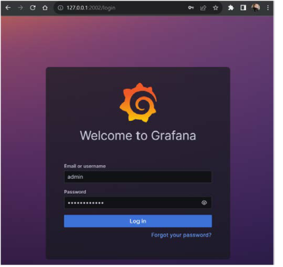
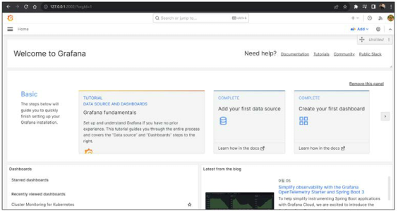
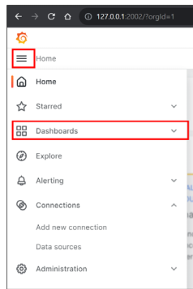
3. 그라파나를 통한 시각화
그라파나에 접속

Slide 8
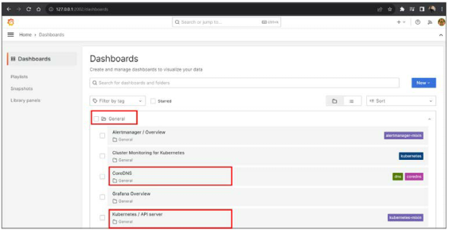
3. 그라파나를 통한 시각화
CoreDNS와 API Server의 상태를 확인

Slide 9
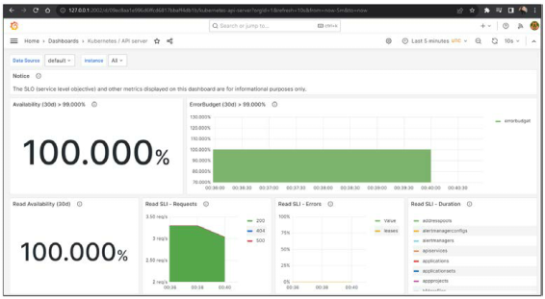
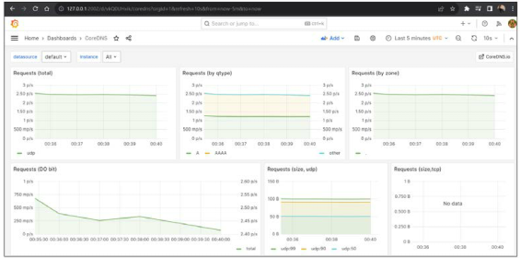
3. 그라파나를 통한 시각화
CoreDNS와 API Server의 상태를 확인
[API 서버상태]
[core DNS서버상태]

Slide 10
3. 그라파나를 통한 시각화
CoreDNS와 API Server의 상태를 확인
[core DNS서버상태]
[API 서버상태]

Slide 11
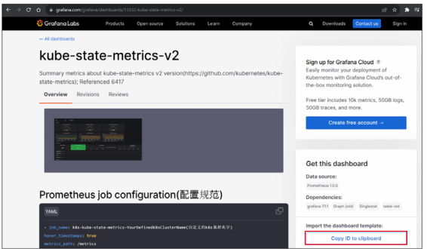
3. 그라파나를 통한 시각화
K8s의 상태 대시보드를 Import 가능
https ://grafana.com/grafana/dashboards/13332-kube-state-metricsv2/

Slide 12
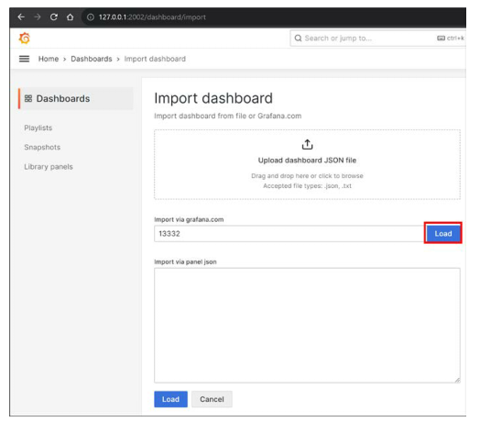
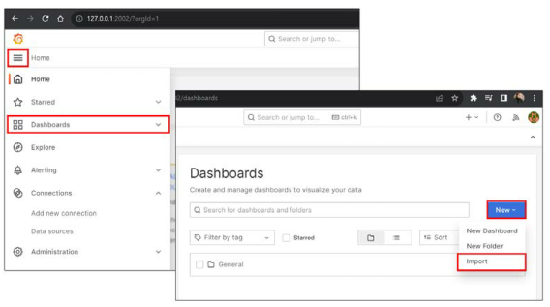
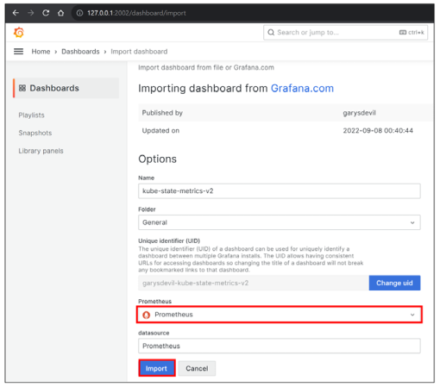
3. 그라파나를 통한 시각화
Dashboard를 Import하여 Copy한 id를 붙여넣기

Slide 13
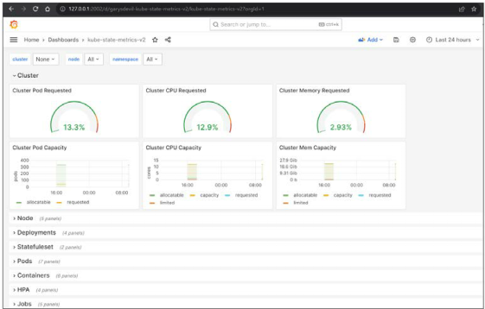
3. 그라파나를 통한 시각화
Dashboard를 Import하면 다음과 같은 화면을 볼 수 있음

Slide 14
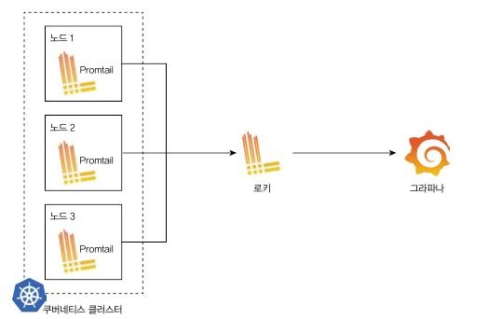
4.로키를 통한 k8s 로그 확인
로키는 k8s환경에서 로그를 수집,저장,조회하기 위한 오픈소스 로킹시스템
쿠버네티스를 구성하고 있는 다수의 노드에서 생성된 다양한 로그를 한눈에 확인할 수 있음
PLG구조:Promtail-Loki-Grafana

Slide 15
4.로키를 통한 k8s 로그 확인
로키설치
helm repo add grafana https://grafana.github.io/helm-charts
helm repo update
helm search repo loki
helm pull grafana/loki-stack
tar xvfz loki-stack-xx.x.x.tgz
kubectl create namespace myloki
helm install --namespace myloki --generate-name grafana/loki-stack -f my-values.yaml
Kubectl get all –namespace myloki

Slide 16
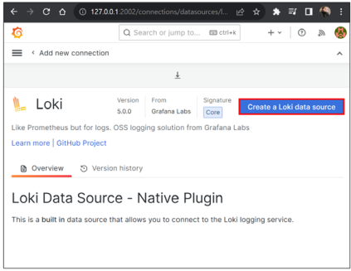
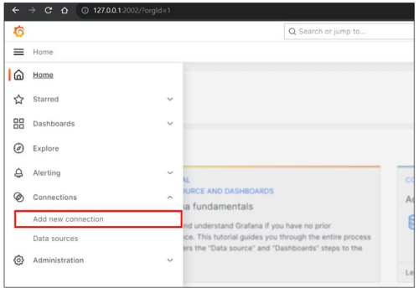
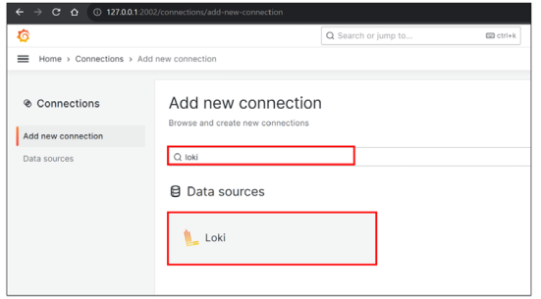
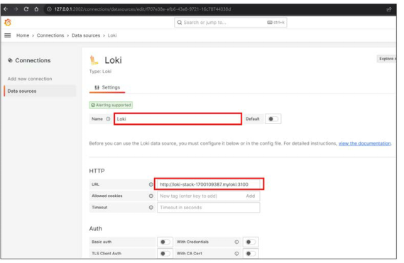

4.로키를 통한 k8s 로그 확인
설정

Slide 17
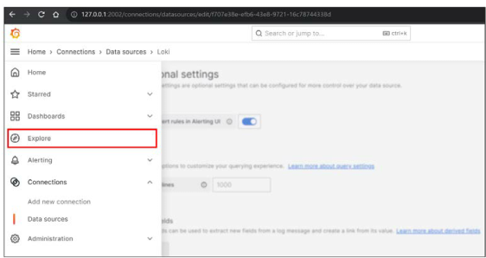
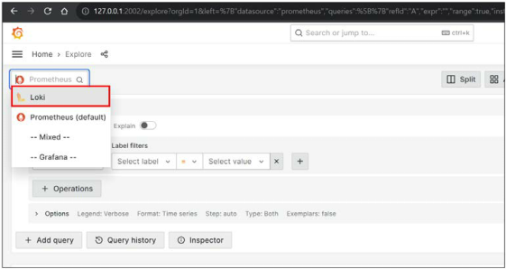
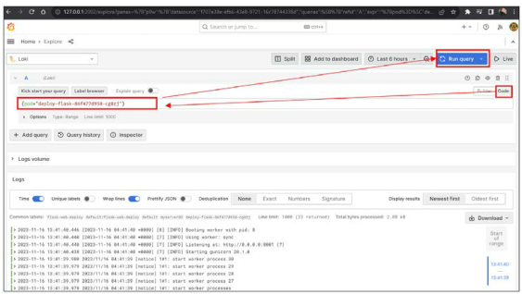
4.로키를 통한 k8s 로그 확인
데이터 소스에 연결되어서, explore로 로그 확인 가능

